Slide 1

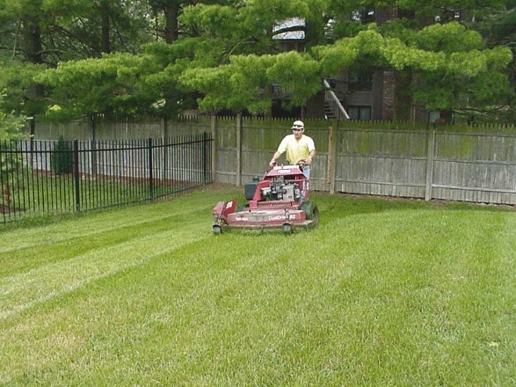

Koje su prilagodbe razvile trave za opstanak na travnjaku?
Na koji se način oprašuju trave, a na koji maslačak i djetelina?
Riješi zadatak 3. i 4. u RB str. 99.
Koji proces omogućuje obnavljanje listova trava oštećenih košnjom ili ispašom stoke?

Slide 2
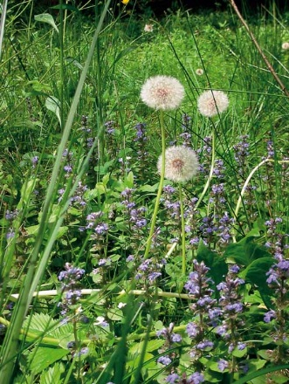

BILJKE KONTINENTALNIH TRAVNJAKA

Slide 3
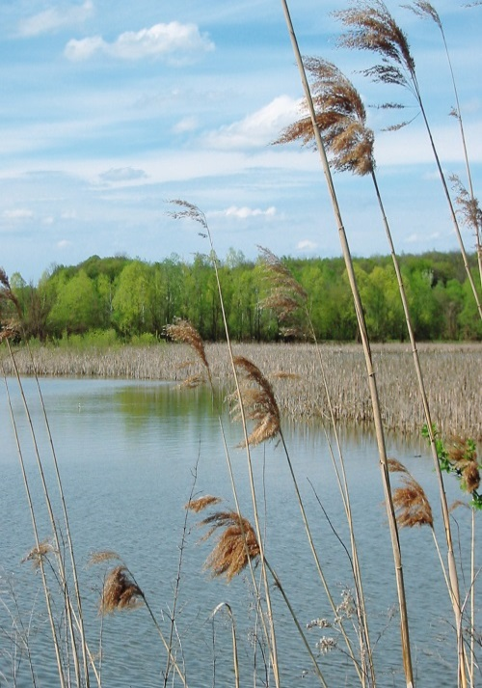
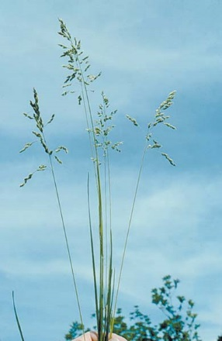

Prepoznaj trave!
ovsenica pahovka
livadna vlasulja
mišji repak
trska
Zašto su trave najzastupljenije biljke na travnjaku?
Imenuj cvatove trava prikazanih na slikama?
Koja od prikazanih trava nije ukusna hrana za stoku? Zašto?
Poveži pojavu alergijske reakcije kod ljudi na pelud trava s obzirom na način njihova oprašivanja.
Hoće li više peludi trava biti za sunčanog, suhog dana ili nakon kiše? Objasni.

Slide 4

TRAVE
slatke trave
→ hrana za stoku
kisele trave
→ rastu na vlažnim staništima
mišji repak
klupčasta oštrica
livadna vlasulja
ljulj
ovsenica pahovka
šaš
trska
sitina

Slide 5
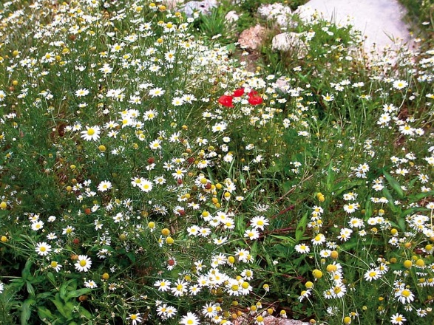
Koje boje cvjetova prevladavaju na travnjaku u proljeće, a koje ljeti?

Slide 6
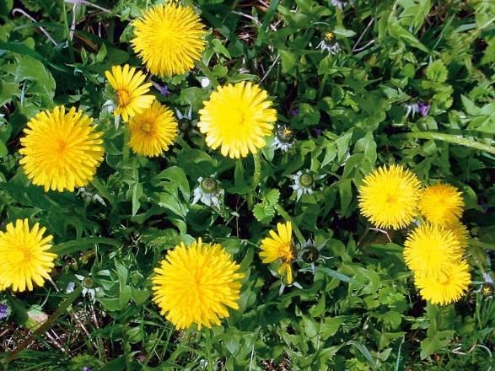
Zadatak: individualni rad
Pročitaj odlomak iz udžbenika, str. 131. o prilagodbama maslačka za život na travnjaku

Slide 7
OSUNČANO
STANIŠTE
SJENOVITO
STANIŠTE
široka lisna plojka
dugačke cvjetne stapke
perasto urezani listovi uzdignuti od površine tla
cvjetne glavice na kratkim stapkama
zadebljali listovi obrasli dlačicama
razgranat korijen prodire duboko u tlo
perasto urezani listovi položeni uz površinu tla
korijen razvijen pliće u tlu

Slide 8
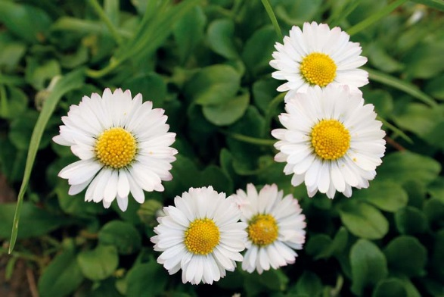
TRATINČICA
cvijet jezičastog oblika
CVAT GLAVICA
cvijet cjevastog oblika
Opiši građu cvata ivančice ako znaš da je ista kao u tratinčice.
trajnica s dugoljastim listovima koji rastu uz tlo
jestivi
Opiši razlike u građi listova i stabljike tratinčice i ivančice.

Slide 9
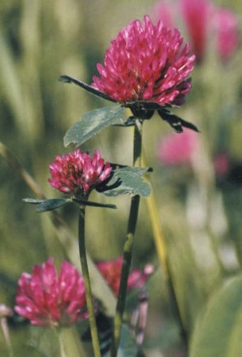
CRVENA DJETELINA
hrana za stoku
CVAT GLAVICA
BIJELA DJETELINA
dušik iz zraka vežu u tvari koje pospješuju rast
razgranat korijen
ZELENA GNOJIDBA
SIMBIOZA
dušikove bakterije
organske tvari potrebne za život

Slide 10
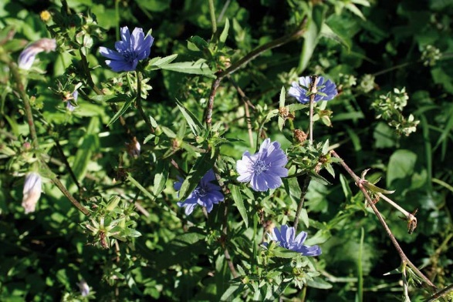
VODOPIJA (CIKORIJA)
čvrsta razgranjena stabljika, naraste do 1 metra visine
ispunjeni gorkim mliječnim sokom
razgranat korijen
proizvodnja prehrambenog proizvoda za pripremu bijele kave

Slide 11
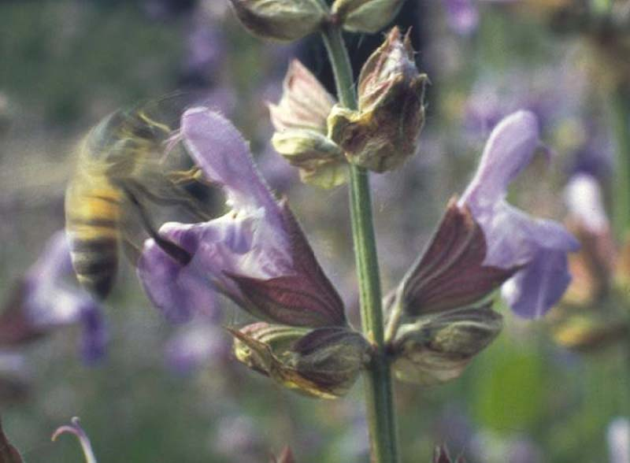
LIVADNA KADULJA
prilagodba za oprašivanje kukcima
Opiši prilagodbu cvjetova livadne kadulje za oprašivanje kukcima.
cvjetovi s pokretljivim prašnicima
cvat sastavljen od ljubičastoplavih cvjetova ugodnog mirisa
stabljika naraste do 1 metra visine

Slide 12
Travnjačke biljke prilagođene oprašivanju životinjama

- MASLAČAK
- TRATINČICA, IVANČICA
- CRVENA I BIJELA DJETELINA
→ simbioza s dušikovim bakterijama →zelena gnojidba
- VODOPIJA (CIKORIJA)
- LIVADNA KADULJA
→ cvjetovi prilagođeni oprašivanju kukcima

Slide 13
PON☺VIMO 
RB.

